Slide 1
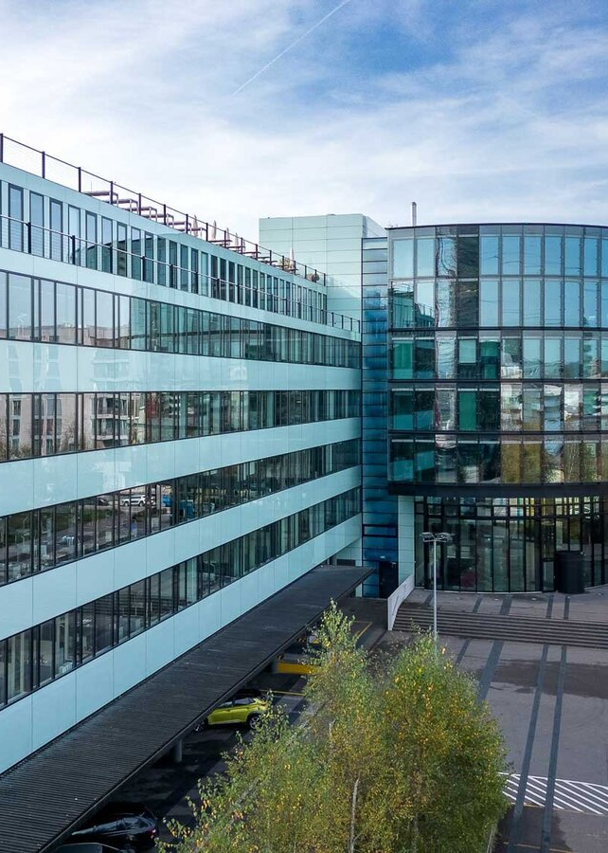
KI IM BUSINESS
KI im Kollektiv und
Partnermanagement
Context Engineering verstehen.
Microsoft Copilot gezielt einsetzen.
Ein Partnertermin begleitet uns
vom ersten Auftrag bis zur fertigen Präsentation.
Workshop · November 2026
Notes:
SPRECHERHINWEISE
Das Publikum kennt seine Fachaufgaben, braucht aber einen verständlichen Einstieg in die Zusammenarbeit mit KI. Alle Fallunterlagen und Organisationen der Übungen sind fiktiv.
Die Übungen beziehen sich auf einen ausdrücklich fiktiven Verbandspartner. Weder Produktnamen noch Rabatte, Leistungen oder Vertragszusagen für reale Partner erfinden. Der rote Faden verbindet den Grundlagenblock mit dem anschliessenden Copilot-Praxisteil.
VOLLSTÄNDIGER ABGESTIMMTER FOLIENINHALT
Context Engineering verstehen und Microsoft Copilot im Alltag einsetzen
Klare Aufträge. Passende Informationen. Gemeinsam geprüfte Ergebnisse.
Gestaltung: Original-Logo und Foto des Helsana-Gebäudes wurden vom Auftraggeber bereitgestellt. Illustration und Gestaltung sind für diesen Workshop erstellt. Fiktives Businessbeispiel, keine realen Vertragskonditionen.

Slide 2

GRUNDLAGEN
Ein Auftrag mit offenen Fragen
Ein Partnertermin steht an. Der erste Auftrag ist noch zu offen.
Für ein Erstgespräch, eine Entscheidung oder eine Schulung?
«Mach eine gute
Präsentation für unseren
Verbandspartner.»
Welches Ziel?
Für welches Publikum?
Welche Informationen?
Welches Ergebnis?
Helsana · Kollektiv und Partnermanagement
02
Notes:
SPRECHERHINWEISE
Die Szene greift die Unzufriedenheit mit allgemeinen Ergebnissen auf. Ein besserer Auftrag hilft, beseitigt aber nicht sämtliche Produktgrenzen oder Fehler.
VOLLSTÄNDIGER ABGESTIMMTER FOLIENINHALT
«Mach eine gute Präsentation für unseren Verbandspartner.»
Offen bleiben Ziel, Publikum, Quellen und gewünschtes Ergebnis.
GESTALTUNG
Eigenständige Workshop-Gestaltung für Helsana. Original-Logo und Gebäudeaufnahmen vom Auftraggeber. Comic-Illustrationen KI-generiert. Sämtliche Überschriften, Folientexte, Sprechblasen und Prozessdarstellungen sind editierbare PowerPoint-Elemente.

Slide 3
GRUNDLAGEN
Context Engineering
Die KI braucht die passende Arbeitsgrundlage für diesen Auftrag.
Ziel & Auftrag
Relevante Quellen
Was soll am Ende entstehen?
Welche Informationen gelten?
PASSENDER
KONTEXT
Die Arbeitsgrundlage
für die KI
Arbeitsregeln
Werkzeuge & Abläufe
Was ist bei der Arbeit zu beachten?
Wie wird die Aufgabe bearbeitet?
Nicht alles mitschicken. Die relevanten Informationen bewusst auswählen.
Helsana · Kollektiv und Partnermanagement
03
Notes:
SPRECHERHINWEISE
Die vier Begriffe Prompt, Instructions, Skills und Agent sind unser produktunabhängiges Denkmodell. Je nach System unterscheiden sich Speicherung, Geltungsbereich und verfügbare Funktionen.
Das Denkmodell dient dem Verständnis. Die Begriffe stehen nicht in jeder Copilot-Oberfläche als gleich benannte Funktionen zur Verfügung. Kontext muss relevant sein; nicht wahllos alle Dokumente hinzufügen.
VOLLSTÄNDIGER ABGESTIMMTER FOLIENINHALT
Wir stellen die Arbeitsgrundlage für die KI zusammen.
Dazu gehören Ziel, relevante Quellen, Arbeitsregeln und verfügbare Werkzeuge.
Die KI braucht die Informationen, die für diese Aufgabe wichtig sind.
GESTALTUNG
Eigenständige Workshop-Gestaltung für Helsana. Original-Logo und Gebäudeaufnahmen vom Auftraggeber. Comic-Illustrationen KI-generiert. Sämtliche Überschriften, Folientexte, Sprechblasen und Prozessdarstellungen sind editierbare PowerPoint-Elemente.

Slide 4

GRUNDLAGEN
Prompt
Der konkrete Auftrag
AUFTRAG
Ich brauche ein Briefing auf einer Seite.
Jetzt kenne ich Aufgabe und Ergebnis.
Erstelle aus diesen Notizen
ein einseitiges Briefing
für den Partnertermin.
Gesprächsziel · Fakten
Offene Fragen · Nächste Schritte
Helsana · Kollektiv und Partnermanagement
04
Notes:
SPRECHERHINWEISE
Ein Prompt ist der aktuelle Auftrag. Er kann bereits Kontext, Regeln und einen Ablauf enthalten. Die Begriffe sind keine starren, gegenseitig ausschliessenden Dateiformate.
VOLLSTÄNDIGER ABGESTIMMTER FOLIENINHALT
Der konkrete Auftrag für diese Aufgabe
«Erstelle aus den beigefügten Notizen ein einseitiges Briefing für den Termin mit dem fiktiven Musterverband. Zeige Ziel, gesicherte Informationen, offene Fragen und nächste Schritte.»
QUELLEN (geprüft am 10. November 2026)
[11] Microsoft · Gute Prompts schreiben
https://support.microsoft.com/en-us/microsoft-365-copilot/get-started-writing-prompts-in-microsoft-365-copilot
GESTALTUNG
Eigenständige Workshop-Gestaltung für Helsana. Original-Logo und Gebäudeaufnahmen vom Auftraggeber. Comic-Illustrationen KI-generiert. Sämtliche Überschriften, Folientexte, Sprechblasen und Prozessdarstellungen sind editierbare PowerPoint-Elemente.

Slide 5

GRUNDLAGEN
Instructions
Wiederkehrende Regeln für die Zusammenarbeit
Diese Regeln gelten auch für die nächsten Entwürfe.
Ich berücksichtige sie bei jedem vereinbarten Schritt.
Deutsch Schweiz.
Verständlich und sachlich.
Keine Konditionen, Zahlen
oder Zusagen erfinden.
Fehlende Informationen
als offen markieren.
Helsana · Kollektiv und Partnermanagement
05
Notes:
SPRECHERHINWEISE
Regeln gelten nur dort, wo das System sie tatsächlich als Kontext erhält. Eine einmalige Nachricht wird nicht automatisch zur dauerhaften Vorgabe in jeder App und jedem neuen Chat. Für den Einstieg genügt ein wiederverwendbarer Regelabschnitt im Prompt.
Für den heutigen Alltag können die Teilnehmer diese Regeln als wiederverwendbaren Abschnitt ihres Prompts einsetzen. Ein neuer Chat oder eine andere Anwendung kennt die Regeln nicht automatisch.
VOLLSTÄNDIGER ABGESTIMMTER FOLIENINHALT
Wiederkehrende Regeln für die Zusammenarbeit
Deutsch Schweiz und verständliche Sprache
Keine Konditionen, Zahlen oder Zusagen erfinden
Fehlende Informationen sichtbar als offen markieren
GESTALTUNG
Eigenständige Workshop-Gestaltung für Helsana. Original-Logo und Gebäudeaufnahmen vom Auftraggeber. Comic-Illustrationen KI-generiert. Sämtliche Überschriften, Folientexte, Sprechblasen und Prozessdarstellungen sind editierbare PowerPoint-Elemente.

Slide 6

GRUNDLAGEN
Skills
Bewährte Abläufe wiederverwenden
BEISPIEL: PARTNERBRIEFING
Partnerbriefings brauchen wir regelmässig.
Dafür nutzen wir einen bewährten Ablauf.
1
Unterlagen sichten
2
Aussagen belegen
3
Lücken markieren
4
Briefing aufbauen
und prüfen
Helsana · Kollektiv und Partnermanagement
06
Notes:
SPRECHERHINWEISE
Ein Skill bündelt wiederverwendbare Anleitung und bei Bedarf Wissen oder Werkzeuge. Ob und wie er gespeichert oder ausgeführt werden kann, hängt vom Produkt ab. In der heutigen Schulung kann derselbe Ablauf zunächst als Promptvorlage dienen.
Technische Skills können Anleitungen, Referenzwissen und Werkzeuge bündeln. Für diese Anfängerzielgruppe ist der wiederverwendbare Ablauf die relevante Idee. Es wird keine Skill-Installation vorausgesetzt.
VOLLSTÄNDIGER ABGESTIMMTER FOLIENINHALT
Bewährte Arbeitsschritte wiederverwenden
Beispiel Partnerbriefing
Unterlagen sichten, Aussagen zu Quellen zuordnen, Lücken markieren, Briefing aufbauen und prüfen
GESTALTUNG
Eigenständige Workshop-Gestaltung für Helsana. Original-Logo und Gebäudeaufnahmen vom Auftraggeber. Comic-Illustrationen KI-generiert. Sämtliche Überschriften, Folientexte, Sprechblasen und Prozessdarstellungen sind editierbare PowerPoint-Elemente.

Slide 7

GRUNDLAGEN
Agent
Eine Aufgabe in mehreren Schritten bearbeiten
Bereite das Briefing vor. Sende noch nichts.
Ich beginne und melde mich mit offenen Fragen.
Plant die Arbeit
Nutzt zugelassene Werkzeuge
Erstellt und überarbeitet
Fragt bei Lücken nach
Der Mensch bestimmt
Grenzen und Freigaben.
Helsana · Kollektiv und Partnermanagement
07
Notes:
SPRECHERHINWEISE
Ein Agent kann mehr als Text vorschlagen, wenn passende Werkzeuge und Rechte vorhanden sind. Die tatsächliche Autonomie wird festgelegt. Externe Zusagen, Versand und fachliche Entscheidungen bleiben im vereinbarten Freigabeprozess.
Die Autonomie richtet sich nach den eingerichteten Werkzeugen, Berechtigungen und Vorgaben. In diesem Beispiel darf der Agent vorbereiten, aber nichts an einen Partner versenden. Fachliche Entscheidungen bleiben bei den zuständigen Menschen.
VOLLSTÄNDIGER ABGESTIMMTER FOLIENINHALT
Eine Aufgabe in mehreren Schritten bearbeiten
Der Agent plant, nutzt zugelassene Werkzeuge, erstellt Entwürfe und fragt bei Lücken nach.
Der Mensch bestimmt Grenzen und Freigaben.
GESTALTUNG
Eigenständige Workshop-Gestaltung für Helsana. Original-Logo und Gebäudeaufnahmen vom Auftraggeber. Comic-Illustrationen KI-generiert. Sämtliche Überschriften, Folientexte, Sprechblasen und Prozessdarstellungen sind editierbare PowerPoint-Elemente.

Slide 8
GRUNDLAGEN
Vier Bausteine für einen Partnertermin
Dieselbe Aufgabe – vier unterschiedliche Beiträge.
PROMPT
INSTRUCTIONS
SKILL
AGENT
Der Auftrag
Die Regeln
Der bewährte Ablauf
Die Bearbeitung
Termin
vorbereiten
Keine Konditionen
erfinden
Partnerbriefing
strukturieren
Schritte bearbeiten
und nachfragen
GEMEINSAMER KONTEXT
Notizen + Factsheet + Gesprächsziel
Helsana · Kollektiv und Partnermanagement
08
Notes:
SPRECHERHINWEISE
Diese Zusammenführung schliesst den Grundlagenblock. Das Ziel ist ein verständliches Modell. Die Teilnehmer müssen dafür keine Entwicklerwerkzeuge oder zusätzlichen Skills installieren.
VOLLSTÄNDIGER ABGESTIMMTER FOLIENINHALT
Prompt: Bereite den Termin vor.
Instructions: Erfinde keine Konditionen.
Skill: Nutze den Ablauf für Partnerbriefings.
Agent: Bearbeite die Schritte und frage bei Lücken nach.
Kontext: Notizen, Factsheet und Gesprächsziel.
GESTALTUNG
Eigenständige Workshop-Gestaltung für Helsana. Original-Logo und Gebäudeaufnahmen vom Auftraggeber. Comic-Illustrationen KI-generiert. Sämtliche Überschriften, Folientexte, Sprechblasen und Prozessdarstellungen sind editierbare PowerPoint-Elemente.

Slide 9
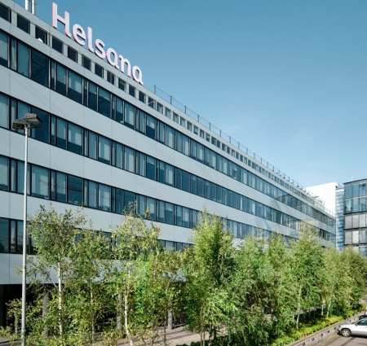
PRAXIS IM BUSINESS
Aufgaben aus unserem Arbeitsalltag
Ein klares Ergebnis für jede Aufgabe
1
Partnertermin vorbereiten
Ein Briefing mit offenen Fragen
2
Kollektivunterlagen erklären
Eine verständliche Zusammenfassung
3
Gesprächsnotizen auswerten
Entscheide und Aufgaben festhalten
4
Partnerprozesse vergleichen
Optionen mit Vor- und Nachteilen
Helsana · Kollektiv und Partnermanagement
09
Notes:
SPRECHERHINWEISE
Das Publikum kann ein eigenes, freigegebenes Beispiel nennen. Bei Kollektivunterlagen keine realen Rabattwerte oder Leistungszusagen ergänzen. Bei Partnervergleichen nur belegte Kriterien und Informationen verwenden.
Vier mögliche Übungen: einseitiges Partnerbriefing; verständliche Zusammenfassung von Kollektivunterlagen; Tabelle mit Besprochen, Entschieden, Offen, Verantwortlich und Termin; Vergleich zweier fiktiver Partnerprozesse. Verantwortliche, Fristen und Konditionen nur aus den Quellen übernehmen.
VOLLSTÄNDIGER ABGESTIMMTER FOLIENINHALT
Partnertermin mit einem Briefing vorbereiten
Kollektivunterlagen für einen Empfängerkreis erklären
Gesprächsnotizen in Entscheide und Aufgaben überführen
Optionen für einen Partnerprozess vergleichen
GESTALTUNG
Eigenständige Workshop-Gestaltung für Helsana. Original-Logo und Gebäudeaufnahmen vom Auftraggeber. Comic-Illustrationen KI-generiert. Sämtliche Überschriften, Folientexte, Sprechblasen und Prozessdarstellungen sind editierbare PowerPoint-Elemente.

Slide 10
COMPLIANCE
Datenschutz im Versicherungsumfeld
Versicherungsbereich und Zweck bestimmen die Datennutzung.
Zusatzversicherung
Grundversicherung
VVG / VAG
KVG / KVAG
Aufsicht: FINMA
Aufsicht: BAG
Personendaten: Datenschutzgesetz (DSG) beachten
ZWECKGRENZE
Keine Auswertung individueller KVG-Daten
für gezieltes VVG-Marketing.
Helsana · Kollektiv und Partnermanagement
BAG · FINMA · EDÖB | Quellen in den Notizen
10
Notes:
SPRECHERHINWEISE
Für diese Abteilung stehen Zusatzversicherungen im Vordergrund. Das BAG-Kreisschreiben 7.1, gültig seit 1. Juli 2026, untersagt weiterhin individuelles KVG-Scoring oder Kategorisieren zur gezielten VVG-Marketingansprache. Gesundheitsdaten sind besonders schützenswert. Die Details zum regulatorischen Rahmen folgen in diesen Sprechernotizen.
Die FINMA-Aufsichtsmitteilung 08/2024 erläutert die Aufsichtspraxis zu KI-Governance, Risiken, Tests, Dokumentation und Schulung. Sie ist kein eigenständiges KI-Gesetz. Das Outsourcing-Rundschreiben 2018/3 gilt bei selbständiger und dauerhafter Übernahme einer wesentlichen Funktion. Nicht jede unterstützende KI- oder SaaS-Nutzung erfüllt diese Definition. Bei wesentlichem Outsourcing sind zusätzlich geschäftsplanbezogene Genehmigungspflichten, Sicherheit, Kontroll- und Prüfrechte sowie Vertragsregeln zu prüfen. Nach Art. 9 DSG bleibt der Verantwortliche auch bei Auftragsbearbeitung verantwortlich. Bei Auslandbezug sind die Voraussetzungen für die Datenbekanntgabe zu klären. Eine Datenschutz-Folgenabschätzung nach Art. 22 DSG ist bei potenziell hohem Risiko erforderlich. Die konkret erlaubten Datenklassen richten sich nach den Helsana-Freigaben.
VOLLSTÄNDIGER ABGESTIMMTER FOLIENINHALT
Zusatzversicherung: VVG und VAG, Aufsicht FINMA
Grundversicherung: KVG und KVAG, Aufsicht BAG
Personendaten: DSG und zulässigen Zweck beachten
Individuelle KVG-Daten dürfen nicht für gezieltes VVG-Marketing ausgewertet werden.
QUELLEN (geprüft am 10. November 2026)
[1] BAG · Versicherer und Aufsicht
https://www.bag.admin.ch/de/krankenversicherung-versicherer-und-aufsicht
[2] FINMA · Aufsichtsmitteilung 08 2024
https://www.finma.ch/de/news/2024/12/20241218-mm-finma-am-08-24/
[3] FINMA · Rundschreiben 2018 3 Outsourcing
https://www.finma.ch/de/~/media/finma/dokumente/dokumentencenter/myfinma/rundschreiben/finma-rs-2018-03-01012021_de.pdf
[4] BAG · Kreisschreiben 7 1
https://www.bag.admin.ch/dam/de/sd-web/5hUHhx9XA1xJ/2026.06.17.%20Kreisschreiben%207.1%20d.%20an%20Krankenversicherer.pdf
[5] EDÖB · Auftragsdatenbearbeitung
https://www.edoeb.admin.ch/de/outsourcing-auftragsdatenbearbeitung
[6] EDÖB · Datenschutz Folgenabschätzung
https://www.edoeb.admin.ch/de/datenschutz-folgenabschaetzung
[7] EDÖB · Personendaten im Ausland
https://www.edoeb.admin.ch/de/bekanntgabe-von-personendaten-ins-ausland
[14] EDÖB · KI und Datenschutz
https://www.edoeb.admin.ch/de/ki-und-datenschutz
GESTALTUNG
Eigenständige Workshop-Gestaltung für Helsana. Original-Logo und Gebäudeaufnahmen vom Auftraggeber. Comic-Illustrationen KI-generiert. Sämtliche Überschriften, Folientexte, Sprechblasen und Prozessdarstellungen sind editierbare PowerPoint-Elemente.

Slide 11

COMPLIANCE
Die freigegebene Unternehmensumgebung
Geschäftsdaten brauchen vertraglichen Schutz.
Kein Training allgemeiner KI-Modelle
mit Eingaben und Ergebnissen
Nur freigegebene Daten und Funktionen
Zugriffe, Verarbeitung und
Aufbewahrung regeln
NICHT-TRAINING ALLEIN REICHT NICHT
Swiss-Life-Beispiel: GitHub Enterprise · Ausblick: GitHub Copilot App nach Freigabe
Helsana · Kollektiv und Partnermanagement
Microsoft · GitHub | Quellen und Einordnung in den Notizen
11
Notes:
SPRECHERHINWEISE
Microsoft bestätigt für Copilot mit Enterprise Data Protection den Ausschluss des Trainings von Basismodellen mit Prompts, Antworten und Graph-Daten. GitHub bestätigt dies für Copilot Business und Enterprise. Nicht-Training allein erfüllt noch nicht sämtliche Datenschutzpflichten. Die Swiss-Life-Angabe stammt aus Andreas’ eigener Erfahrung; für Helsana wird damit keine vorhandene GitHub-Freigabe behauptet.
Der Ausschluss von Modelltraining ist eine zentrale Anforderung des hier beschriebenen Unternehmensbetriebs. Nicht-Training bedeutet weder keine Speicherung noch automatisch vollständige Compliance. Microsoft kann Interaktionsverläufe speichern und über Aufbewahrungsregeln verwalten. Zusätzliche Agents, Modelle und Verbindungen müssen zur Freigabe passen. Die GitHub-Copilot-App ist ein Ausblick, keine Behauptung einer bereits erfolgten Helsana-Freigabe. Die unterschiedlichen GitHub-Lizenzbezeichnungen sind für den Vortrag nachrangig. Das Swiss-Life-Beispiel stammt aus Andreas’ eigener Erfahrung.
VOLLSTÄNDIGER ABGESTIMMTER FOLIENINHALT
Eingaben und Ergebnisse nicht zum Training allgemeiner KI-Modelle verwenden
Nur freigegebene Umgebung, Daten und Funktionen nutzen
Zugriffe, Verarbeitung und Aufbewahrung regeln
Praxisbeispiel Swiss Life: GitHub Enterprise als Unternehmensrahmen
Ausblick: GitHub Copilot App nach interner Freigabe
QUELLEN (geprüft am 10. November 2026)
[5] EDÖB · Auftragsdatenbearbeitung
https://www.edoeb.admin.ch/de/outsourcing-auftragsdatenbearbeitung
[7] EDÖB · Personendaten im Ausland
https://www.edoeb.admin.ch/de/bekanntgabe-von-personendaten-ins-ausland
[8] Microsoft · Enterprise Data Protection
https://learn.microsoft.com/en-us/copilot/plan/enterprise-data-protection
[9] Microsoft · Daten Datenschutz und Sicherheit
https://learn.microsoft.com/en-us/copilot/plan/microsoft-365-copilot-privacy
[10] GitHub · Model training and improvements
https://docs.github.com/en/copilot/how-tos/manage-your-account/manage-policies#model-training-and-improvements
[15] GitHub · Copilot App
https://docs.github.com/en/copilot/concepts/copilot-surfaces/github-copilot-app
GESTALTUNG
Eigenständige Workshop-Gestaltung für Helsana. Original-Logo und Gebäudeaufnahmen vom Auftraggeber. Comic-Illustrationen KI-generiert. Sämtliche Überschriften, Folientexte, Sprechblasen und Prozessdarstellungen sind editierbare PowerPoint-Elemente.

Slide 12
MICROSOFT COPILOT
Microsoft Copilot und seine Grenzen
Ein gut formulierter Text kann fachlich falsch sein.
Fehlende Quellen
FIKTIVER ENTWURF
führen zu allgemeinen Antworten.
«Der Verband erhält
automatisch die
besten Konditionen.»
Plausibel ist nicht automatisch richtig.
Copilot kann Angaben erfinden.
Nicht jede Funktion ist verfügbar.
Worauf stützt sich diese Aussage?
Lizenz und Freigaben bestimmen den Umfang.
Wir prüfen Inhalt und Quellen.
Helsana · Kollektiv und Partnermanagement
Microsoft | Quellen in den Notizen
12
Notes:
SPRECHERHINWEISE
Die bisherige Unzufriedenheit ernst nehmen. Gute Prompts verbessern die Arbeitsgrundlage, sind aber keine Garantie für perfekte Inhalte oder Gestaltung. Die Anleitung konzentriert sich deshalb auf nachvollziehbare Quellen, kleine Arbeitsschritte und Prüfung.
VOLLSTÄNDIGER ABGESTIMMTER FOLIENINHALT
Fehlende oder unpassende Quellen führen zu allgemeinen Antworten.
Copilot kann Angaben falsch verstehen oder erfinden.
Verfügbare Funktionen hängen von Lizenz und Freigaben ab.
Wir prüfen Inhalt, Quellen und Ergebnis.
QUELLEN (geprüft am 10. November 2026)
[9] Microsoft · Daten Datenschutz und Sicherheit
https://learn.microsoft.com/en-us/copilot/plan/microsoft-365-copilot-privacy
[11] Microsoft · Gute Prompts schreiben
https://support.microsoft.com/en-us/microsoft-365-copilot/get-started-writing-prompts-in-microsoft-365-copilot
[12] Microsoft · Präsentationen in PowerPoint erstellen
https://support.microsoft.com/en-us/powerpoint/copilot/create-a-new-presentation-with-copilot-in-powerpoint
[13] Microsoft · Inhalte direkt in Word erstellen
https://support.microsoft.com/en-us/word/copilot/draft-and-add-content-with-copilot-in-word
GESTALTUNG
Eigenständige Workshop-Gestaltung für Helsana. Original-Logo und Gebäudeaufnahmen vom Auftraggeber. Comic-Illustrationen KI-generiert. Sämtliche Überschriften, Folientexte, Sprechblasen und Prozessdarstellungen sind editierbare PowerPoint-Elemente.

Slide 13
MICROSOFT COPILOT
Die Bausteine eines guten Prompts
Vier Angaben machen den Auftrag konkret.
1
ZIEL
2
KONTEXT
Was soll entstehen?
Für wen und wozu?
Ein Briefing auf einer Seite
Ein Erstgespräch vorbereiten
3
QUELLEN
4
ERWARTUNGEN
Welche Unterlagen gelten?
Wie soll das Ergebnis sein?
Notizen und Factsheet
Deutsch Schweiz, klar und belegt
Zusätzlich festlegen: Wie soll die KI mit dir zusammenarbeiten?
Helsana · Kollektiv und Partnermanagement
Microsoft: Ziel · Kontext · Quellen · Erwartungen
13
Notes:
SPRECHERHINWEISE
Microsoft nennt Ziel, Kontext, Quelle und Erwartungen als vier Prompt-Bausteine. Der strukturierte Dialog mit Freigaben ist unsere zusätzliche Arbeitsanweisung. Eine Rollenbeschreibung kann helfen, ersetzt aber keine Quellen oder Fachprüfung.
VOLLSTÄNDIGER ABGESTIMMTER FOLIENINHALT
Ziel: Was soll entstehen?
Kontext: Für wen und wozu?
Quellen: Welche Unterlagen gelten?
Erwartungen: Format, Umfang, Sprache und Qualitätsregeln
Zusätzlich: den gewünschten Arbeitsablauf beschreiben
QUELLEN (geprüft am 10. November 2026)
[11] Microsoft · Gute Prompts schreiben
https://support.microsoft.com/en-us/microsoft-365-copilot/get-started-writing-prompts-in-microsoft-365-copilot
GESTALTUNG
Eigenständige Workshop-Gestaltung für Helsana. Original-Logo und Gebäudeaufnahmen vom Auftraggeber. Comic-Illustrationen KI-generiert. Sämtliche Überschriften, Folientexte, Sprechblasen und Prozessdarstellungen sind editierbare PowerPoint-Elemente.

Slide 14
MICROSOFT COPILOT
Ein Prompt für den Partnertermin
Beispiel mit einem fiktiven Musterverband
ZIEL & KONTEXT
Erstelle ein einseitiges Briefing für unser Erstgespräch mit dem Musterverband. Ziel: offene Fragen zur Zusammenarbeit klären.
QUELLEN
Nutze die beigefügten Notizen und das Factsheet.
ERWARTUNGEN
Zeige Gesprächsziel, Fakten, Fragen und nächste Schritte. Deutsch Schweiz. Keine Konditionen erfinden.
ZUSAMMENARBEIT
Kläre fehlende Angaben zuerst im Dialog mit mir.
Helsana · Kollektiv und Partnermanagement
14
Notes:
SPRECHERHINWEISE
Den Text gemeinsam den vier Bausteinen zuordnen. Fiktiver Fall: Erstgespräch mit einem Verband, ohne bereits vereinbarte Konditionen. Für ein Word-Briefing lässt sich der Auftrag direkt im geöffneten Dokument verwenden.
Vollständiges Beispiel: Bereite unseren Termin mit dem fiktiven Musterverband vor. Ziel ist, die offenen Fragen zur geplanten Zusammenarbeit zu klären. Verwende ausschliesslich die beigefügten Gesprächsnotizen und das Factsheet. Erstelle ein Briefing auf einer Seite mit Gesprächsziel, gesicherten Informationen, offenen Fragen und nächsten Schritten. Schreibe in verständlichem Deutsch Schweiz. Erfinde keine Konditionen oder Zusagen. Stelle zuerst Rückfragen, wenn Angaben fehlen.
VOLLSTÄNDIGER ABGESTIMMTER FOLIENINHALT
Bereite den Termin mit dem fiktiven Musterverband vor.
Ziel: offene Fragen zur Zusammenarbeit klären.
Quellen: beigefügte Notizen und Factsheet.
Ergebnis: einseitiges Briefing mit Gesprächsziel, Fakten, Fragen und nächsten Schritten.
Deutsch Schweiz. Keine Konditionen erfinden. Zuerst fehlende Angaben klären.
QUELLEN (geprüft am 10. November 2026)
[11] Microsoft · Gute Prompts schreiben
https://support.microsoft.com/en-us/microsoft-365-copilot/get-started-writing-prompts-in-microsoft-365-copilot
[13] Microsoft · Inhalte direkt in Word erstellen
https://support.microsoft.com/en-us/word/copilot/draft-and-add-content-with-copilot-in-word
GESTALTUNG
Eigenständige Workshop-Gestaltung für Helsana. Original-Logo und Gebäudeaufnahmen vom Auftraggeber. Comic-Illustrationen KI-generiert. Sämtliche Überschriften, Folientexte, Sprechblasen und Prozessdarstellungen sind editierbare PowerPoint-Elemente.

Slide 15
MICROSOFT COPILOT
Copilot direkt in Word und PowerPoint
Die passende Anwendung zur Aufgabe öffnen
WORD
POWERPOINT
Copilot
Copilot
Mit der
geöffneten
Datei arbeiten
Mit der
geöffneten
Datei arbeiten
Briefing und Dokument
Präsentation und Folien
Für fertige Dateien Copilot direkt in der passenden Anwendung öffnen.
Helsana · Kollektiv und Partnermanagement
Microsoft: Copilot in Word und PowerPoint
15
Notes:
SPRECHERHINWEISE
Dies ist die praktische Empfehlung für die Schulung und berücksichtigt die berichteten schlechten Erfahrungen mit Standalone-Ergebnissen. Keine absolute Behauptung, dass ausserhalb der Apps keine Dateien erstellt werden können. Ob die App-Funktion verfügbar ist, hängt von Lizenz und Unternehmensfreigabe ab.
Die Empfehlung lautet, die Arbeit an der Datei in der passenden Anwendung zu beginnen. Sie berücksichtigt die berichteten schlechten Erfahrungen mit Standalone-Ergebnissen, ohne eine universelle technische Unmöglichkeit zu behaupten. In Word lassen sich Entwürfe und Überarbeitungen direkt im Dokument ausführen. In PowerPoint kann Copilot mit der geöffneten Präsentation und den vorhandenen Layouts arbeiten.
VOLLSTÄNDIGER ABGESTIMMTER FOLIENINHALT
Briefing oder Dokument: in Word beginnen
Präsentation: in PowerPoint beginnen
Die passende Datei öffnen und Copilot dort verwenden
Änderungen direkt am Arbeitsergebnis prüfen
QUELLEN (geprüft am 10. November 2026)
[12] Microsoft · Präsentationen in PowerPoint erstellen
https://support.microsoft.com/en-us/powerpoint/copilot/create-a-new-presentation-with-copilot-in-powerpoint
[13] Microsoft · Inhalte direkt in Word erstellen
https://support.microsoft.com/en-us/word/copilot/draft-and-add-content-with-copilot-in-word
GESTALTUNG
Eigenständige Workshop-Gestaltung für Helsana. Original-Logo und Gebäudeaufnahmen vom Auftraggeber. Comic-Illustrationen KI-generiert. Sämtliche Überschriften, Folientexte, Sprechblasen und Prozessdarstellungen sind editierbare PowerPoint-Elemente.

Slide 16
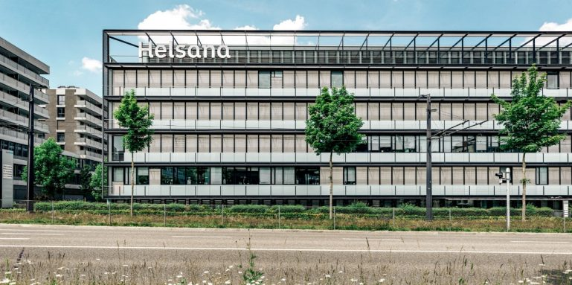
MICROSOFT COPILOT
Fachinhalt und Gestaltung als Kontext
Beide Grundlagen ausdrücklich bereitstellen
Fachinhalt
Gestaltung
Notizen und Factsheet
Freigegebene Aussagen
Offene Fragen
Farben · Logo · Schrift
Bildsprache
Wenn vorhanden: direkt mit der Firmenvorlage in PowerPoint starten.
Helsana · Kollektiv und Partnermanagement
Microsoft: Präsentation aus Vorlage erstellen
16
Notes:
SPRECHERHINWEISE
Für diese Schulungspräsentation genügt der gewünschte Helsana-Look mit den gelieferten Bildern und dem Logo. Für die spätere tägliche Arbeit empfiehlt Microsoft, eine neue Präsentation aus der Firmenvorlage zu beginnen; die Vorlage nur anzuhängen ersetzt diesen Vorlagenstart nicht.
Ein Firmenmaster ist für diese eigens visualisierte Schulung nicht erforderlich. Im späteren eigenen Arbeitsablauf empfiehlt Microsoft jedoch, mit einer vorhandenen Organisationsvorlage zu starten. Eine Vorlagendatei lediglich als Kontext anzuhängen ist nicht dasselbe. Falls verfügbar, kann auch ein offiziell eingerichtetes Brand Kit verwendet werden. CI-Treue nach der Erstellung visuell kontrollieren.
VOLLSTÄNDIGER ABGESTIMMTER FOLIENINHALT
Fachunterlagen liefern Aussagen und Fakten.
Designvorgaben liefern Farben, Logo, Schrift und Bildsprache.
In PowerPoint mit der vorhandenen Firmenvorlage starten, wenn verfügbar.
Helsana-Logo als Originalgrafik einsetzen und das Ergebnis visuell prüfen.
QUELLEN (geprüft am 10. November 2026)
[12] Microsoft · Präsentationen in PowerPoint erstellen
https://support.microsoft.com/en-us/powerpoint/copilot/create-a-new-presentation-with-copilot-in-powerpoint
GESTALTUNG
Eigenständige Workshop-Gestaltung für Helsana. Original-Logo und Gebäudeaufnahmen vom Auftraggeber. Comic-Illustrationen KI-generiert. Sämtliche Überschriften, Folientexte, Sprechblasen und Prozessdarstellungen sind editierbare PowerPoint-Elemente.

Slide 17
DER GEMEINSAME WORKFLOW
Der Workflow bis zur Präsentation
Die grafische Umsetzung beginnt nach der Inhaltsfreigabe.
2
Alle Folien vollständig als Text vorschlagen
1 DIALOG ERÖFFNEN
97 %
3
Folie für Folie gemeinsam besprechen
4
Den gesamten Inhalt freigeben
Gezielt nachfragen, bis
Auftrag und Anforderungen
verstanden sind.
5
Grafiken, Fotos und Folien erstellen
6
Das fertige Ergebnis prüfen
Helsana · Kollektiv und Partnermanagement
17
Notes:
SPRECHERHINWEISE
Die Formulierung 97 % ist ausdrücklich Bestandteil des Prompts. Zusätzlich werden offene Angaben genannt und die Übergänge zwischen den Phasen klar geregelt. So bleibt der Ablauf für den Anwender beobachtbar.
Die 97 % stehen ausdrücklich im Prompt und beziehen sich auf das Verständnis des Auftrags. Die Anweisung wird durch konkrete Fragen und Freigabeschritte umgesetzt. Vor der Gestaltung entstehen alle Inhalte als Text; nach der Besprechung jeder einzelnen Folie wird eine bereinigte Gesamtfassung freigegeben.
VOLLSTÄNDIGER ABGESTIMMTER FOLIENINHALT
1 Auftrag im Dialog bis zu mindestens 97 % klären
2 Alle Folien vollständig als Text vorschlagen
3 Folie für Folie besprechen und überarbeiten
4 Gesamten Inhalt freigeben
5 Grafiken, Fotos und PowerPoint-Folien erstellen
6 Inhalt, Lesbarkeit und Gestaltung prüfen
GESTALTUNG
Eigenständige Workshop-Gestaltung für Helsana. Original-Logo und Gebäudeaufnahmen vom Auftraggeber. Comic-Illustrationen KI-generiert. Sämtliche Überschriften, Folientexte, Sprechblasen und Prozessdarstellungen sind editierbare PowerPoint-Elemente.

Slide 18
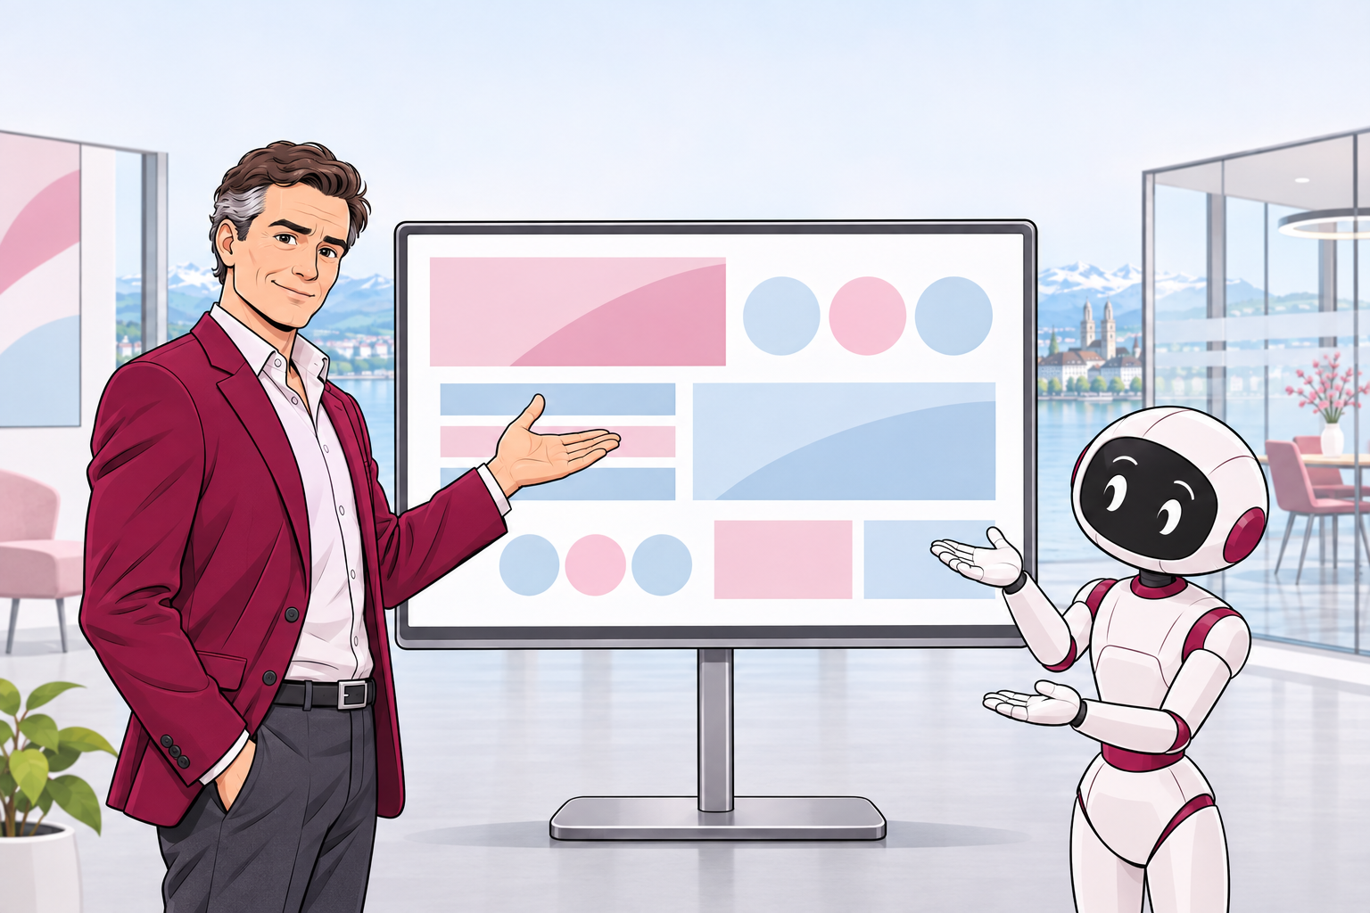
ZUM MITNEHMEN
Der Prompt zum Mitnehmen
Ein guter Auftrag beginnt mit einem guten Dialog.
Mit Kontext, Rückfragen und deinen Entscheidungen.
«Stelle mir gezielte Rückfragen,
bis du zu mindestens 97 %
sicher bist, dass du meinen
Auftrag und die Anforderungen
verstanden hast.»
Fragen → Text → Freigabe → Folien
Vollständiger Prompt in den Notizen und als Textdatei.
Helsana · Kollektiv und Partnermanagement
18
Notes:
SPRECHERHINWEISE
Mit einer kleinen fiktiven Aufgabe üben. Für eigene Geschäftsdaten gelten die intern freigegebenen Werkzeuge und Datenklassen. Der ausführliche Prompt folgt in diesen Sprechernotizen und liegt zusätzlich als kopierbare Textdatei vor.
Der komplette kopierbare Prompt steht anschliessend in diesen Notizen. Im Copilot-Chat von PowerPoint verwenden und die Platzhalter ausfüllen. Bei Eingabelimits können die Phasen nacheinander eingegeben werden. Die Stopps und Freigaben bleiben bestehen.
VOLLSTÄNDIGER ABGESTIMMTER FOLIENINHALT
«Stelle mir gezielte Rückfragen, bis du zu mindestens 97 % sicher bist, dass du meinen Auftrag und die Anforderungen verstanden hast.»
Erst Textentwurf und gemeinsame Besprechung
Grafische Umsetzung nach vollständiger Inhaltsfreigabe
Der vollständige Prompt steht im Begleitmaterial.
VOLLSTÄNDIGER WORKFLOW-PROMPT
Unterstütze mich in PowerPoint bei einer Präsentation für die Abteilung Kollektiv und Partnermanagement.
AUFTRAG
Thema: [Thema einsetzen]
Ziel: [Was soll das Publikum verstehen oder entscheiden?]
Zielgruppe und Vorwissen: [Angaben einsetzen]
Umfang: [Präsentationsdauer oder ungefähre Folienzahl]
Freigegebene Quellen: [Unterlagen nennen und hinzufügen]
Gestaltung: [Firmenvorlage oder Designvorgaben, Logo und geeignete Bilder]
ARBEITSWEISE
Arbeite in den folgenden Phasen. Überspringe keine Phase.
1. KLÄRUNGSDIALOG
Eröffne zuerst einen Dialog mit mir. Stelle mir gezielte Rückfragen, bis du zu mindestens 97 % sicher bist, dass du meinen Auftrag und die Anforderungen verstanden hast. Kläre insbesondere Ziel, Zielgruppe, Umfang, Kernbotschaften, Quellen und Gestaltung. Frage in überschaubaren Gruppen und warte jeweils auf meine Antworten. Berücksichtige Angaben, die ich bereits gemacht habe. Nenne verbleibende offene Punkte und Annahmen. Fasse anschliessend dein Verständnis zusammen und warte auf meine Bestätigung.
2. VOLLSTÄNDIGER TEXTENTWURF
Schlage danach alle Folien in sinnvoller Reihenfolge ausschliesslich als Text vor. Gib für jede Folie den Titel, die Kernaussage, den vollständigen vorgesehenen Folientext, kurze Sprecherhinweise und eine passende Bildidee an. Nenne für fachliche Aussagen die verwendete Quelle. Erstelle jetzt noch keine Präsentationsdatei, Grafiken oder Fotos.
3. GEMEINSAME BESPRECHUNG
Besprich den Entwurf mit mir Folie für Folie. Beginne mit Folie 1, warte auf meine Rückmeldung und arbeite Änderungen ein. Fahre erst danach mit der nächsten Folie fort. Halte vereinbarte Änderungen fest. Zeige mir nach der letzten Folie die bereinigte Gesamtfassung und warte auf meine ausdrückliche Inhaltsfreigabe.
4. GRAFISCHE UMSETZUNG
Erst wenn wir alle Folien besprochen haben und ich den gesamten Inhalt freigegeben habe, erstelle die eigentlichen Folien in PowerPoint. Verwende die geöffnete Vorlage beziehungsweise die bereitgestellten Designvorgaben. Ergänze passende Grafiken und Fotos. Verwende das bereitgestellte Logo unverändert und proportional. Halte Texte und Diagramme nach Möglichkeit editierbar. Verändere freigegebene Aussagen nicht ohne Rückfrage. Wenn eine Funktion fehlt, benenne die Einschränkung und den nötigen manuellen Schritt.
5. PRÜFUNG
Prüfe Quellenbezug, Aussagen, Zahlen, Vollständigkeit, Lesbarkeit, überfüllte Folien und die Einhaltung der Gestaltungsregeln. Zeige offene Punkte, bevor du die Präsentation als fertig bezeichnest.
REGELN
Schreibe verständliches Deutsch Schweiz mit ss statt Eszett und ohne Genderzeichen. Verwende nur Informationen aus den bereitgestellten oder ausdrücklich zur Recherche freigegebenen Quellen. Erfinde keine Produkte, Konditionen, Rabatte, Zahlen, Termine oder Zusagen. Kennzeichne fehlende Angaben als offen. Verwende nur Daten und Funktionen, die für diese Unternehmensumgebung freigegeben sind. Versende und veröffentliche nichts.
GESTALTUNG
Eigenständige Workshop-Gestaltung für Helsana. Original-Logo und Gebäudeaufnahmen vom Auftraggeber. Comic-Illustrationen KI-generiert. Sämtliche Überschriften, Folientexte, Sprechblasen und Prozessdarstellungen sind editierbare PowerPoint-Elemente.

Slide 19

VIELEN DANK!
Wer hat noch
Fragen?
Die letzten 3 % klären
wir gemeinsam.
Helsana · Kollektiv und Partnermanagement
19
Notes:
ABSCHLUSS UND FRAGERUNDE
Die Frage offen an das Publikum richten und Zeit für Antworten lassen. Bei Bedarf nach einer konkreten Aufgabe aus Kollektiv oder Partnermanagement fragen, die ein Teilnehmer mit Copilot ausprobieren möchte.
Die Formulierung «Die letzten 3 % klären wir gemeinsam» ist ein augenzwinkernder Rückbezug auf den 97-%-Workflow. Sie ist keine gemessene Sicherheits- oder Qualitätsangabe.
GESTALTUNG
Neue KI-generierte Comic-Szene mit den wiederkehrenden Figuren. Original-Logo Helsana vom Auftraggeber. Alle Folientexte sind editierbar.

